Slide 1
Integrazione clinica: esperienza sul primo paziente e prospettive sul trial clinico

Slide 2
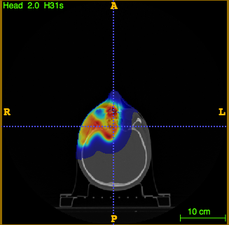
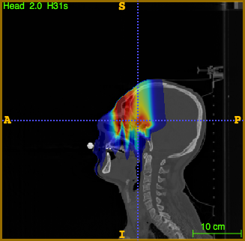
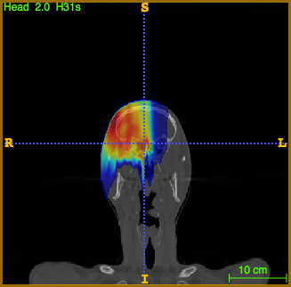
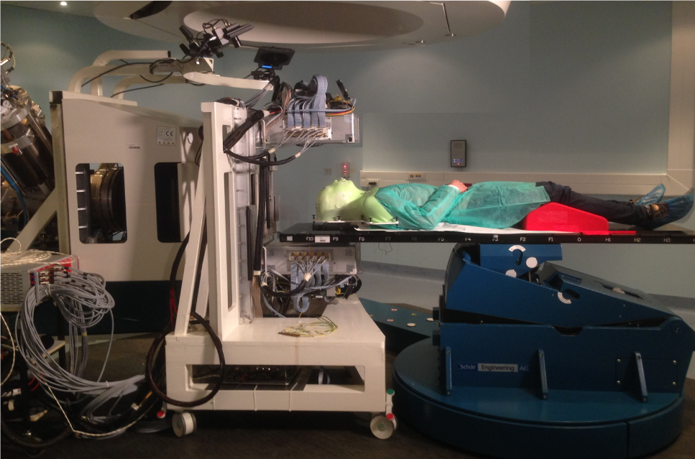
First Clinical Test @ CNAO
2016, 1-2 December
Carcinoma of
the lacrimal gland
3.7 10¹⁰ protons
[66.3, 144.4] MeV/u
(28-29)/30 fractions,
2.2 GyE
Vertex field

Slide 3
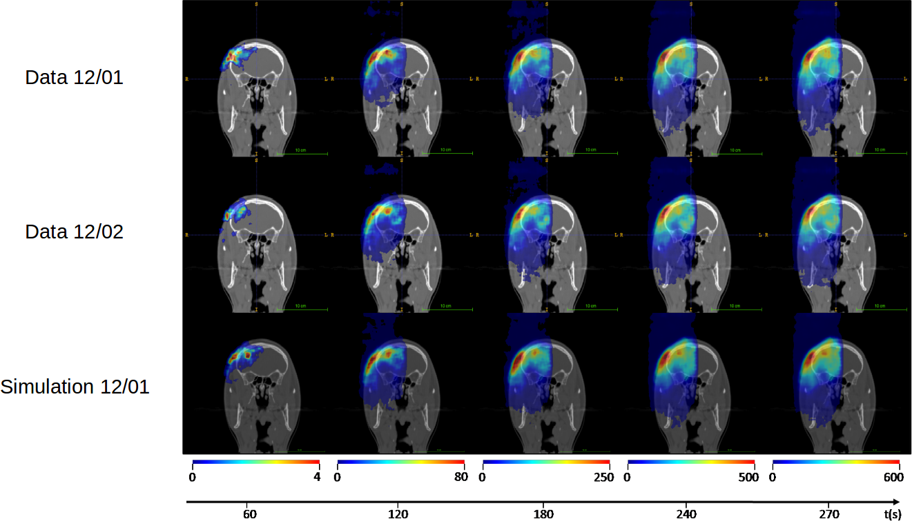
First Clinical Test @ CNAO
End of treatment
Comparison analysis of the experimental data acquired in the two consecutive days: Ferrero V., Fiorina E., Morrocchi M., Pennazio F. et al, Online proton therapy monitoring: clinical test of a Silicon-photodetector-based in-beam PET, submitted to Scientific Report

Slide 4
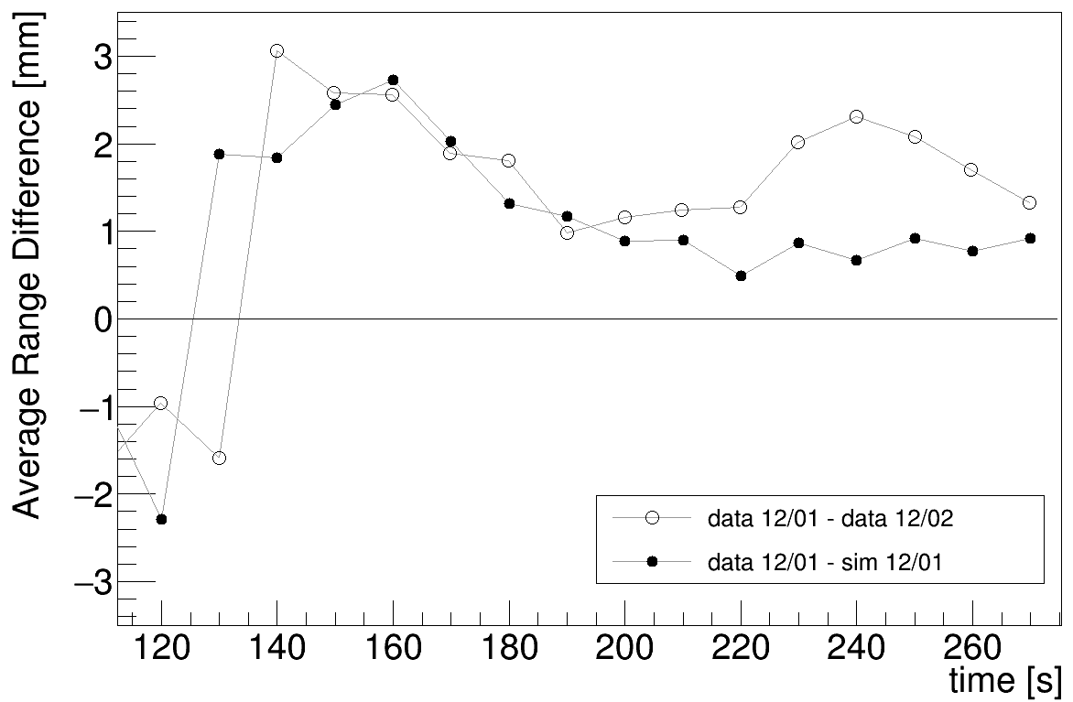
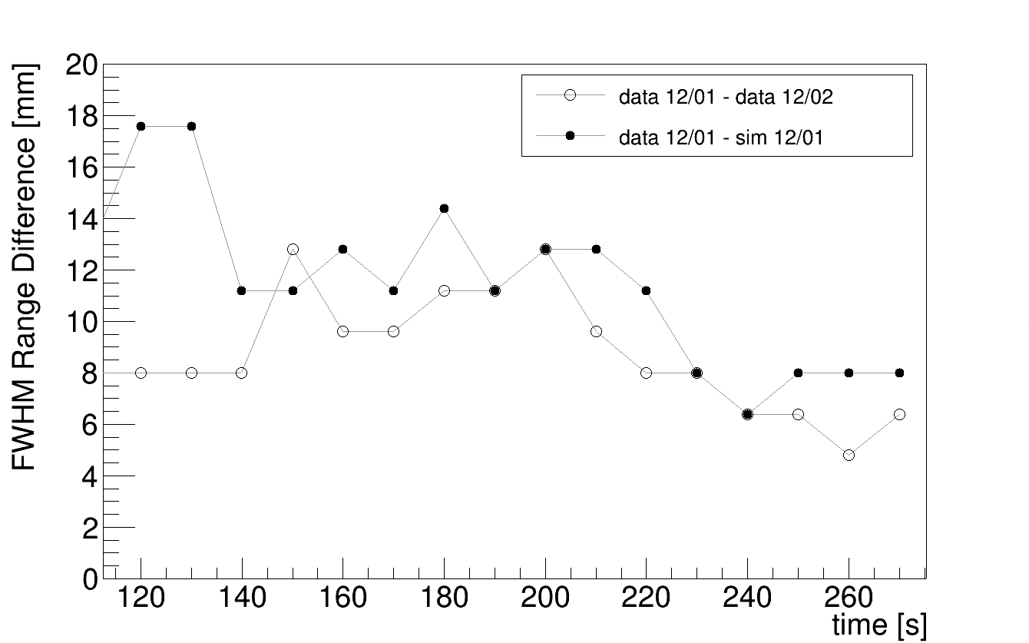
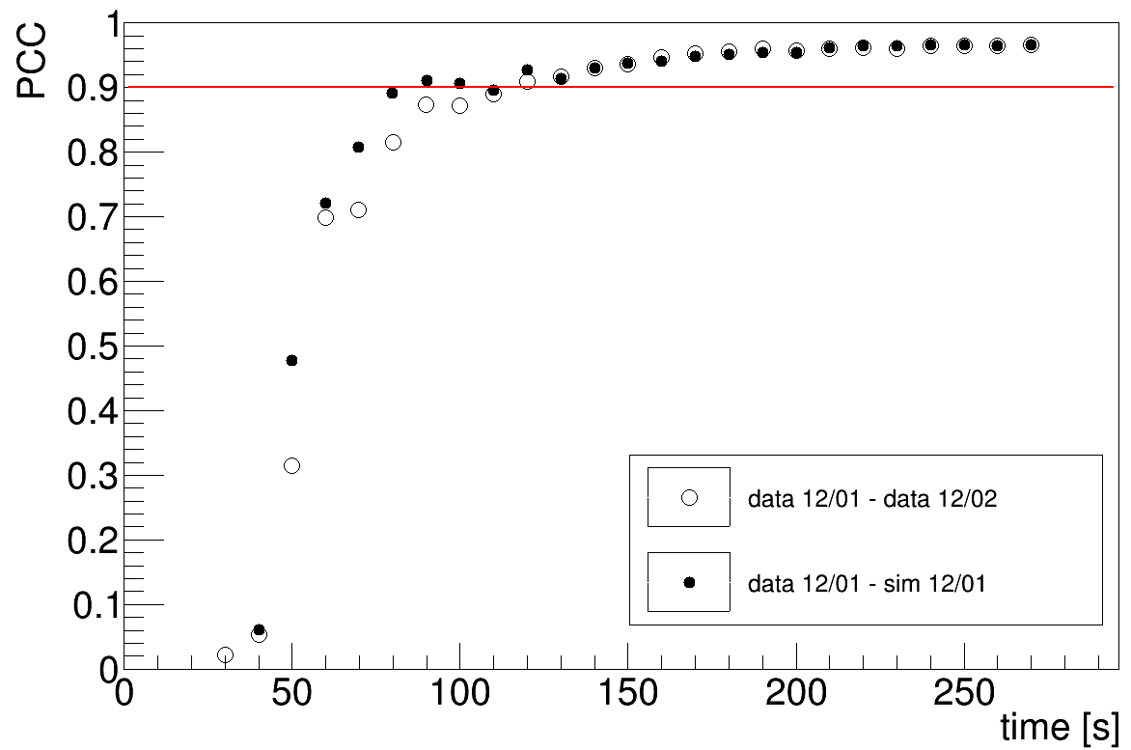
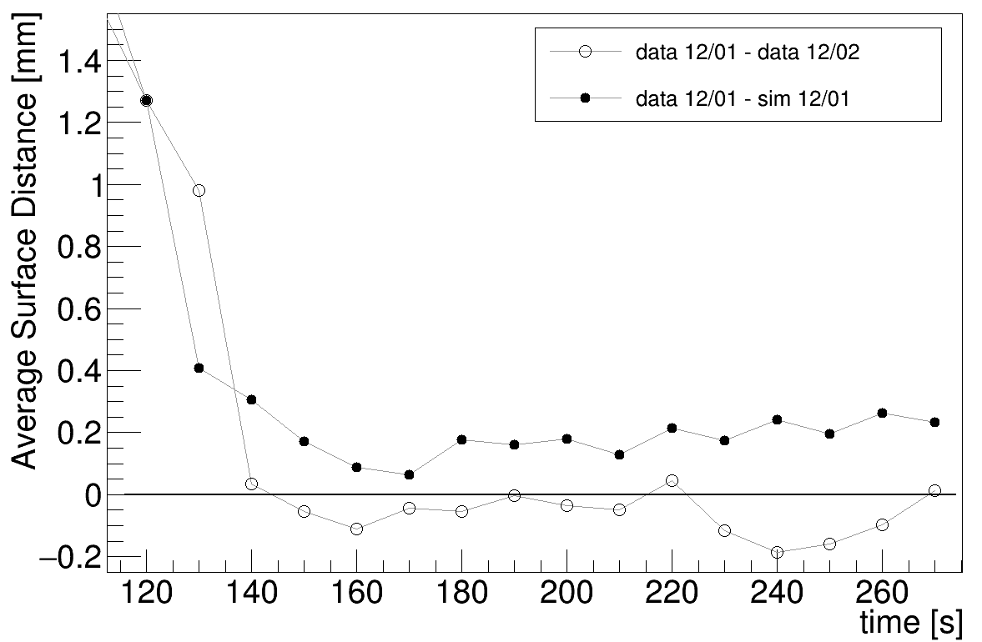
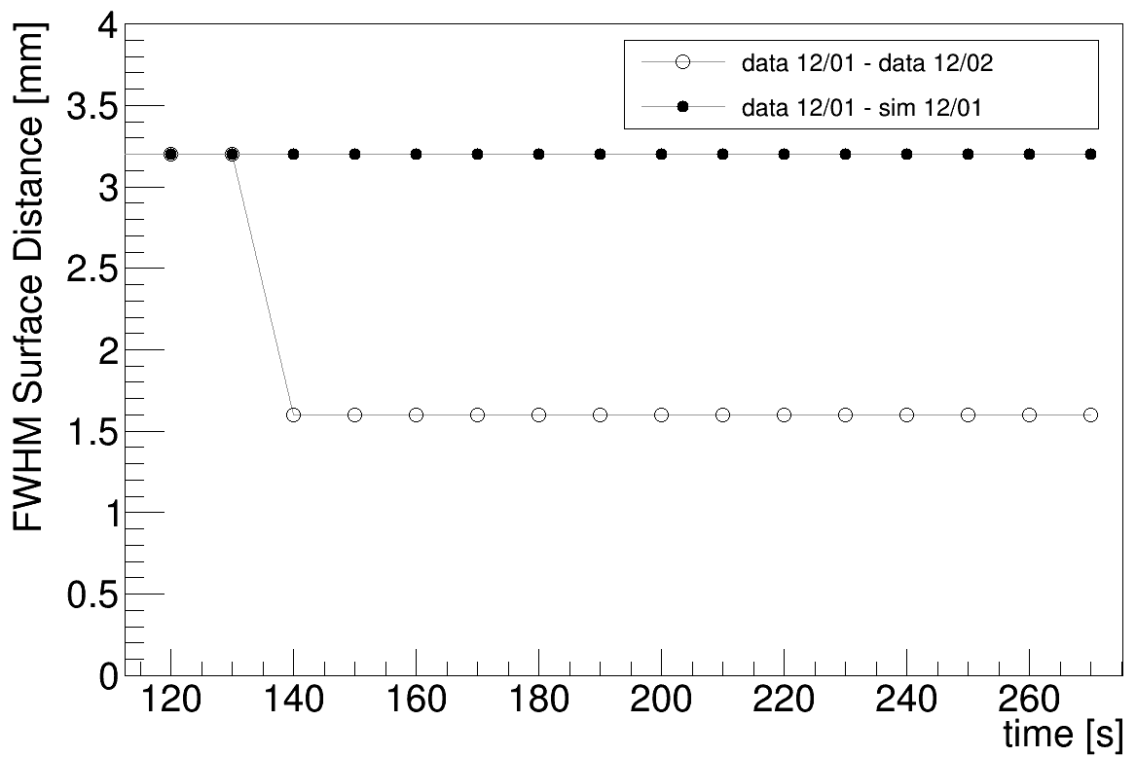
Quantitative Analysis
Beam’s Eye View Analysis (BEV)
Pearson’s Correlation Coefficient
Overall View Analysis (OV)

Slide 5
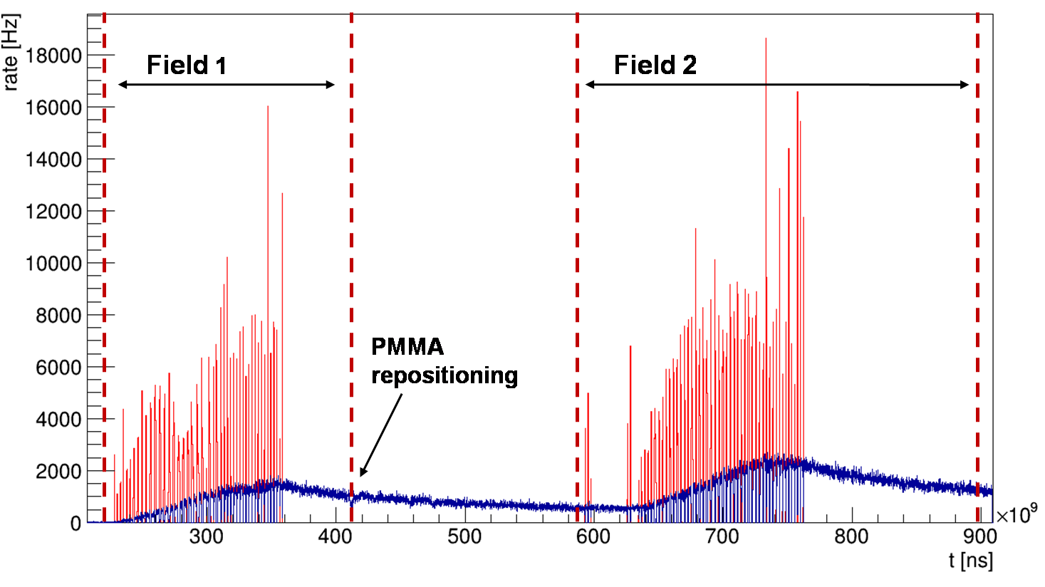
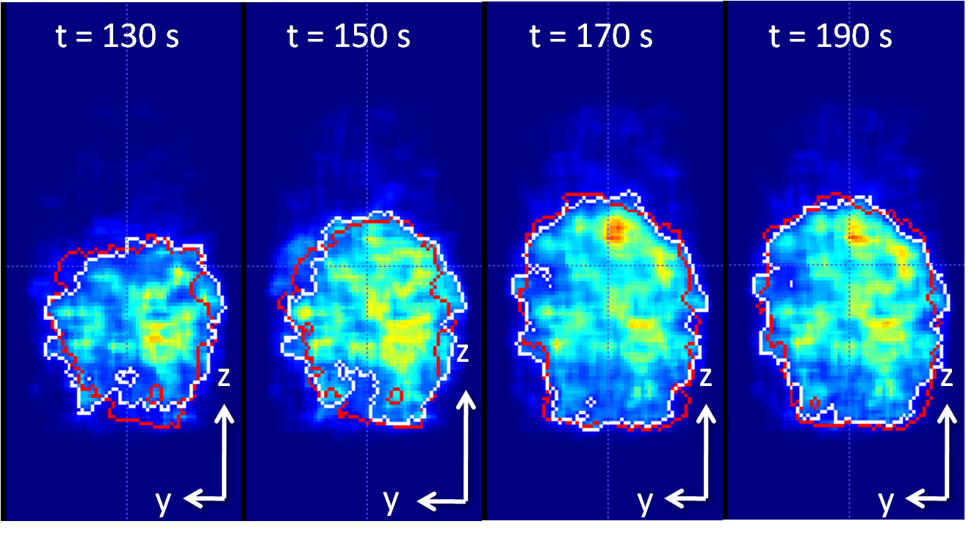
2017: In-beam PET
Double field analysis
(Ferrero V., oral presentation, IEEE NSS/MIC 2017)
Characterization with carbon ion beams and MC simulation
(Pennazio F.)
Collaboration with Caterina Cuccagna for fast decaying isotopes analysis (Boron 8)

Slide 6
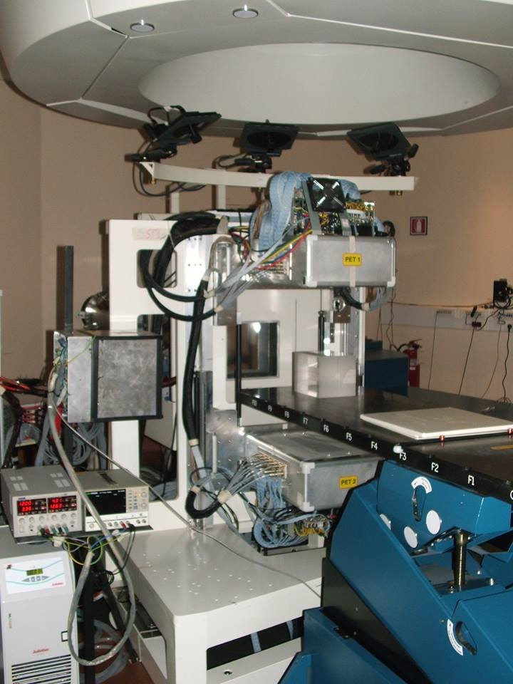
2017: Dose Profiler
Dose Profiler calibration and characterization
(Sarti A.)
First combined acquisition INSIDE in-beam PET – Dose Profiler

Slide 7
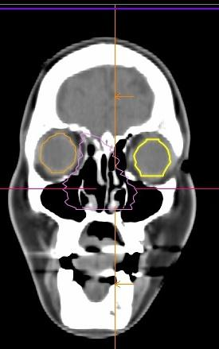
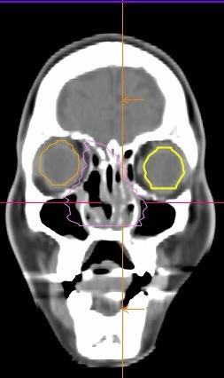
13/09/2017: 1a riunione clinica
IN PREPARAZIONE AL TRIAL CLINICO DEL 2018
scelte le patologie da monitorare
discusse le modalità di utilizzo di INSIDE
abbozzato protocollo di acquisizione
dott.ssa Viviana Vitolo: https://agenda.infn.it/conferenceDisplay.py?confId=14231
ES.: Rabdomiosarcoma ai seni paranasali
CT di simulazione CT di verifica

Slide 8
Patologie
distretto testa-collo
Patologia Particella Risposta precoce
CARCINOMA ADENOIDEO CISTICO (ACC) C Si’
CORDOMA BASE CRANIO(CLIVUS) C No
CARCINOMA SQUAMOCELLULARE RINOFARINGE p SI’
MENINGIOMA* p No
*Per i meningiomi e’ possibile avere anche uno studio clinico con risonanza magnetica

Slide 9
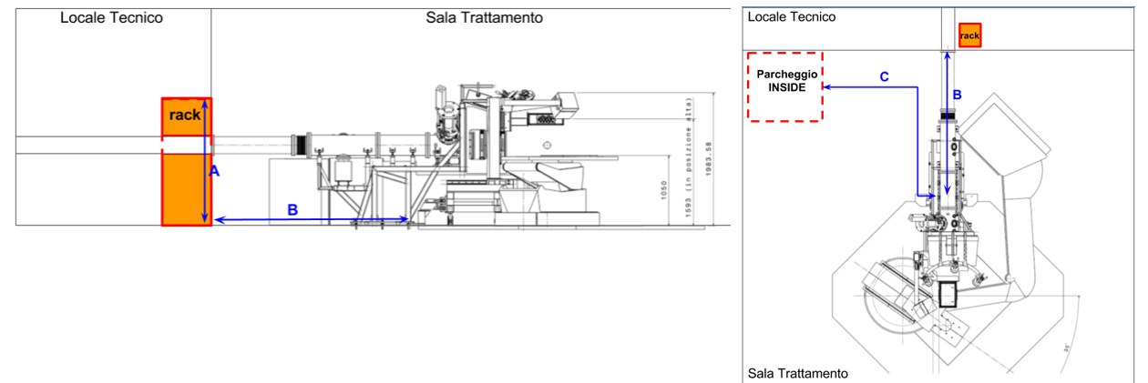
Modalità di Utilizzo
Il sistema viene acceso e posizionato nel parcheggio prima dell’arrivo dei pazienti
Il paziente entra e viene posizionato con la maschera
Si effettuano i raggi X con il lettino a 0° (verde)
Si effettua l’allineamento fine
Si inserisce INSIDE nella posizione di monitoraggio senza spostare il paziente
Si trattano tutti i campi
Si alza il tracciatore se non è compatibile con la posizione del paziente.
Si porta il paziente in una posizione finale che consenta la rimozione di INSIDE o nella posizione iniziale dei raggi X
Si rimuove INSIDE e lo si posiziona nel parcheggio

Slide 10
Protocollo di Acquisizione
20 pazienti trattati in SALA 1
circa 4 pazienti nuovi ogni settimana
durata prima fase trial clinico: minimo 3 mesi
settimana prima dell’irraggiamento:
piani di trattamento e CT di simulazione disponibili
simulazione MC a priori
venerdì pomeriggio prima dell’irraggiamento:
prova in sala per verificare la fattibilità del monitoraggio per ogni singolo paziente e campo
prova in sala per verificare la possibilità di eseguire correttamente le manovre di sicurezza per ogni singolo paziente e campo
durante il trattamento:
i pazienti saranno monitorati tutti giorni durante la prima e l’ultima settimana di trattamento e una volta a settimana nelle settimane intermedie (proposta)
analisi online dei dati acquisiti
simulazioni MC a posteriori (con dati del DDS) dopo ogni seduta

Slide 11
Criticità
Raggi X ripetuti ad ogni campo durante la prima settimana di irraggiamento
Consenso informato
Stratificazione dei pazienti selezionati
Programmazione di controlli periodici (riproducibilità del posizionamento in sala, calibrazione PET con sorgente radioattiva (Ge),..)
Visualizzazione del medico delle immagini e valutazione della significatività del risultato
Control Room

Slide 12
Sviluppi Futuri
CONTROLLO STRUMENTI ACQUISIZIONE:
attualmente sono 2 vi e 1 eseguibile
se non ci sono intoppi, la procedura è sempre le stessa ma richiede diversi passaggi
automatizzare l'accensione (LabView)
necessario semplificare per poter gestire l’acquisizione in 2 persone (+1 TSRM?)

Slide 13
Sviluppi Futuri
SIMULAZIONE:
validata per protoni, paziente e carbonio
gira in parallelo su un server a INFN To
semplificare la procedura di caricamento della CT e del piano per avere uno strumento utilizzabile in clinica
ottenere immagini DICOM compatibili con il visualizzatore del medico
girare su cloud

Slide 14
Sviluppi Futuri
ANALISI DATI:
validato confronto quantitativo tra le immagini 4D
il DAQsw permette di dividere online le coincidenze in-interspill e ricostruire le immagini con un ritardo di 6s
integrare analisi con acquisizione
GUI per analisi
ottenere immagini DICOM compatibili con il visualizzatore del medico
introdurre il TOF nella ricostruzione

Slide 15
Sviluppi Futuri
QUALITY ASSURANCE (QA):
qualche canale morto
TOFPET è molto sensibile alla temperatura e al rate → rate di fondo non affidabile
tentativi di valutazione con corrente di fondo
studiare il danno da radiazione (simulazioni MC e analisi dati)
che parametri osservare? in che condizioni?
previste conseguenze durante il trial? Nel caso, come modificarlo?
possibilità di recovery?
protocollo di QA

Slide 16
Sviluppi Futuri
DATABASE CONDIVISO:
per dati (coincidenze), immagini DICOM e simulazione
stessi campi per tutte le acquisizioni di tutti i pazienti
informazioni su paziente (anonimizzazione?), PT e eventuale ripianificazione

